Slide 1

Сдружение “Клуб Железопътен Моделизъм – България”
Предложение за спонсорство
http://railwaymodellingclub.com/

Slide 2
Цели на сдружението
Популяризиране на железопътния моделизъм в България
Популяризиране на историята на Българските железници
Изграждане, развитие и експлоатация на железопътни модули, макети и модели
Сдружаване на железопътните моделисти и приятели на железопътното дело
Използване възможностите на железопътния моделизъм за възпитание на младежта в България
Организиране на семинари, кръгли маси, конференции, изложения и други форуми за диалог и демонстрационни изложби за популяризиране на железопътния моделизъм и историята на Българските железници

Slide 3
История
На 03.10.2009 г. в София се провежда учредително събрание
На 14.10.2009 г. регистрирано в СГС съгласно ЗЮЛНЦ
На 13.11.2009 г. наето Клубно помещение за осъществяване на дейността и целите на Сдружението.
На 25.03.2010 г. вписано в Централния регистър на юридическите лица с нестопанска цел за осъществяване на обществено полезна дейност към Министерството на правосъдието.
Сдружението се издържа финансово от членски внос и дарения

Slide 4
Дейност
Изработване на макет на модулен принцип
реализирани 23 модула за 2011.
Моделиране на копия на български гари и гарови съоръжения в мащаб 1:87
Моделиране на БДЖ подвижен състав – локомотиви, вагони
Организиране и участие на Национална конференция на жп моделистите в България
Участие на национални изложби – БУЛКОЛЕКТО’11
Ден на отворените врати в клубното помещение
Организирани посещения на деца в клуба
Заснемане на филми за ХобиТВ свързани с жп моделизма
Участия в сутрешни блокове, предавания и репортажи на национални телевизии

Slide 5
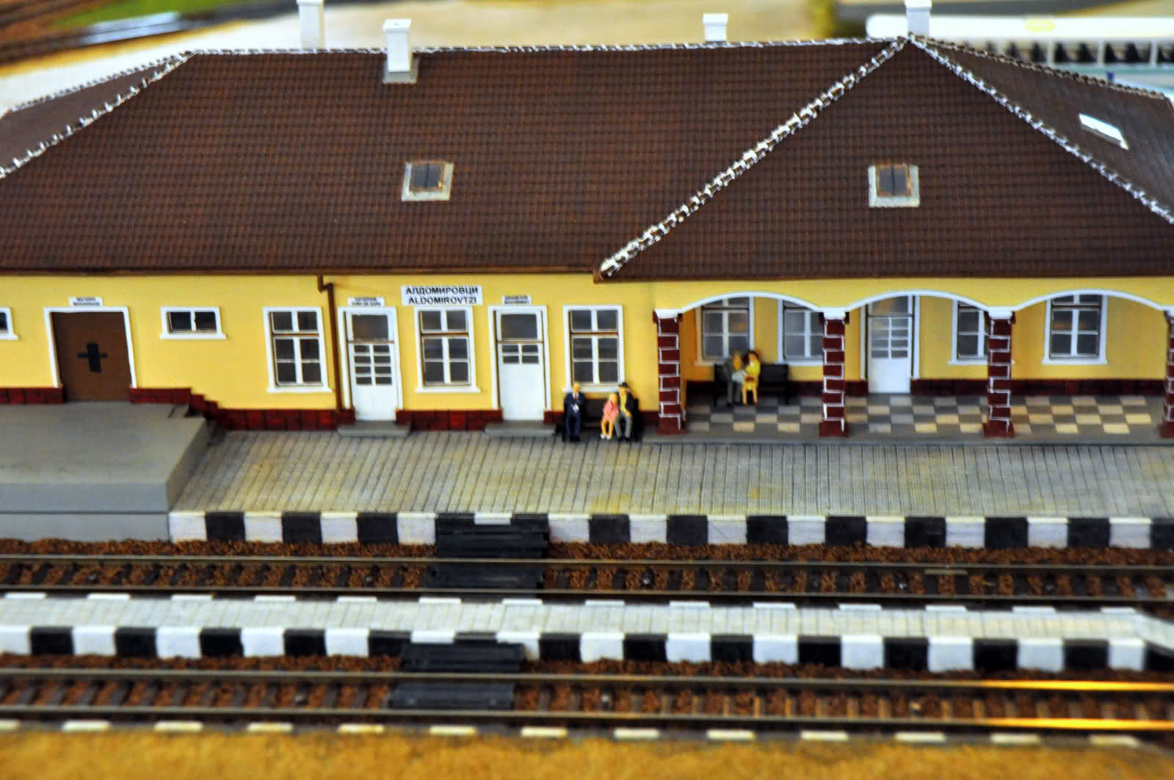
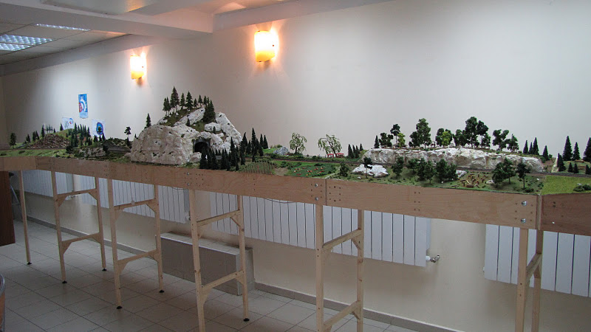
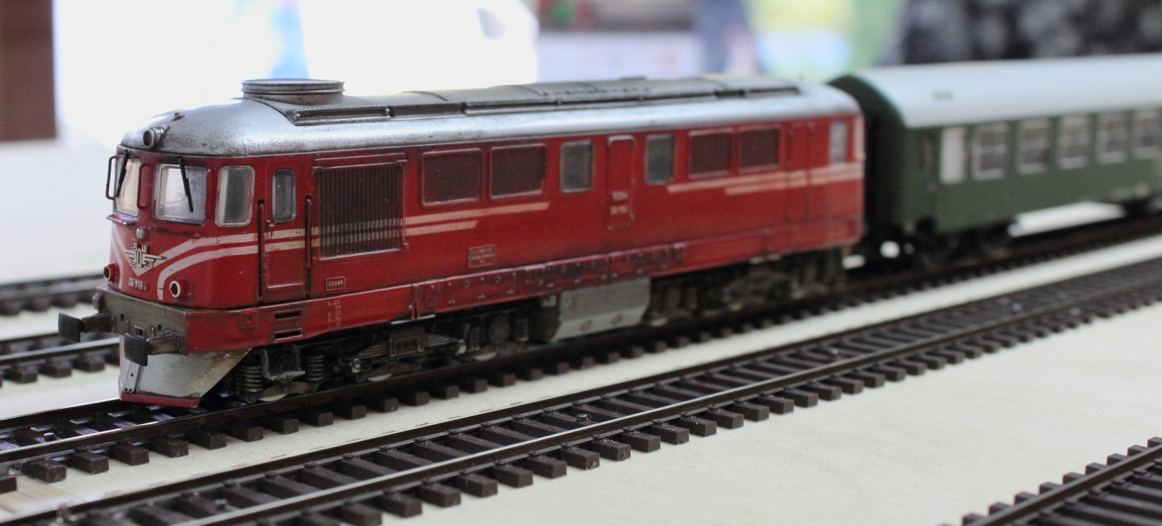
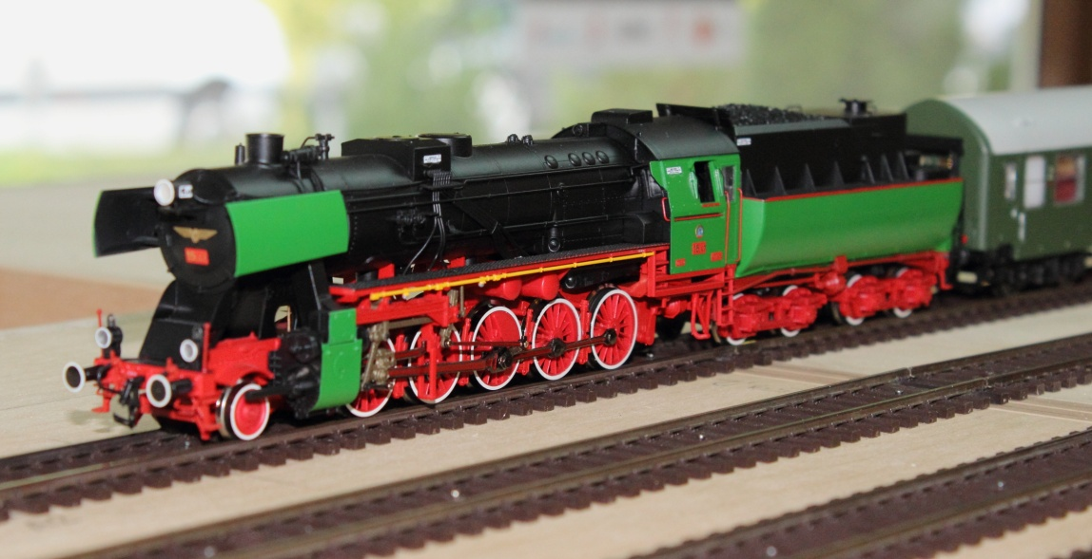
Дейност

Slide 6
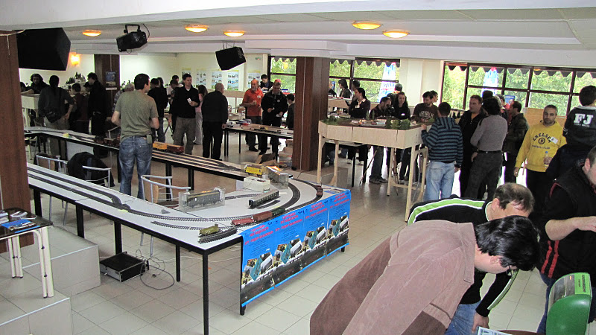
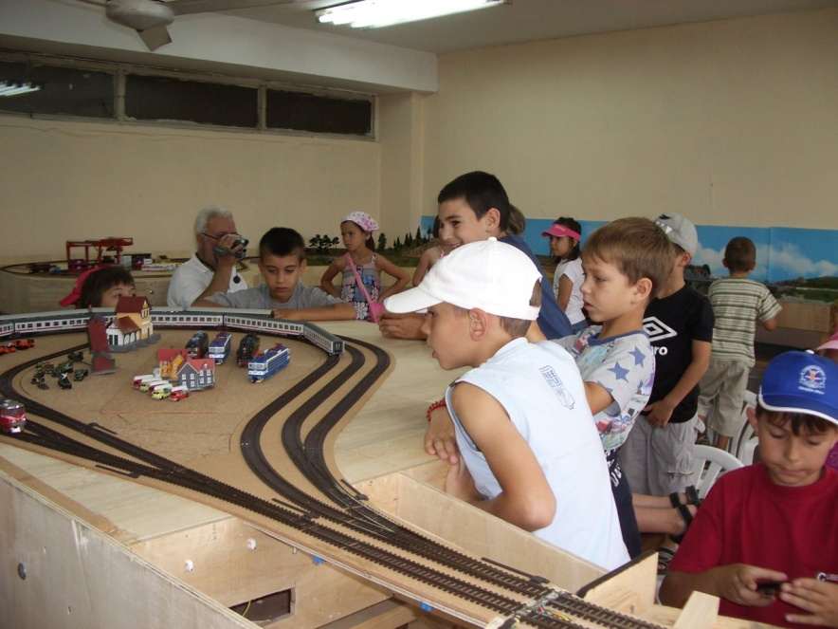
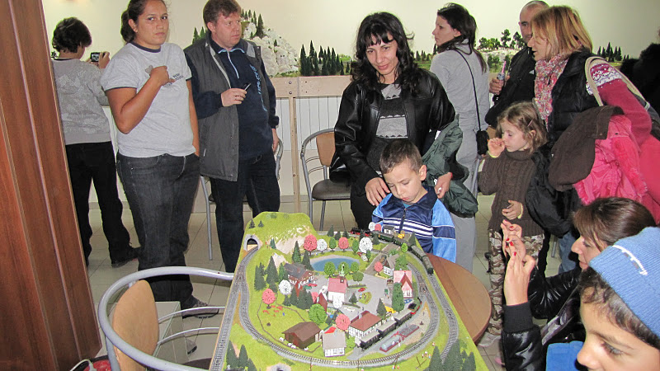
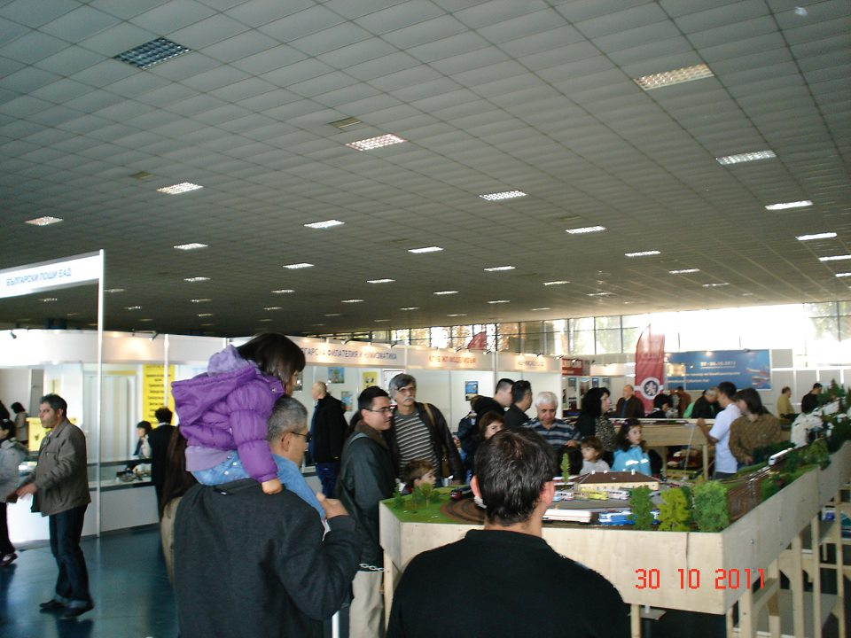
Дейност

Slide 7
Медии- репортажи
Събитие | Печат | ТВ
Национална конференция на жп моделистите 2010 | dnesbg.com (Янтра днес); borbabg.com , в.Стандарт | HobbyTV, NOVA ,pro7
Национална конференция на жп моделистите 2011 | - | HobbyTV, NOVA
БУЛКОЛЕКТО 2011 | Агенция Фокус; в.Марица; 19min.bg; vevesti.com; econ.bg; в.Твоят ден; | bTV, NOVA, HobbyTV, БНТ Пловдив, Радио Пловдив, Нова българска телевизия, БНТ сат;

Slide 8
Финансов баланс
Година | Приход чл.внос, лв | Приход, дарения, лв | Разход – хоби, лв | Разход (наем и др), лв
2010 | 5800 | 2700 | 3500 | 4000
2011 | 6300 | 3518 | 4800 | 4100
2012 | 7415 | --- | 2800 | 4615

Slide 9
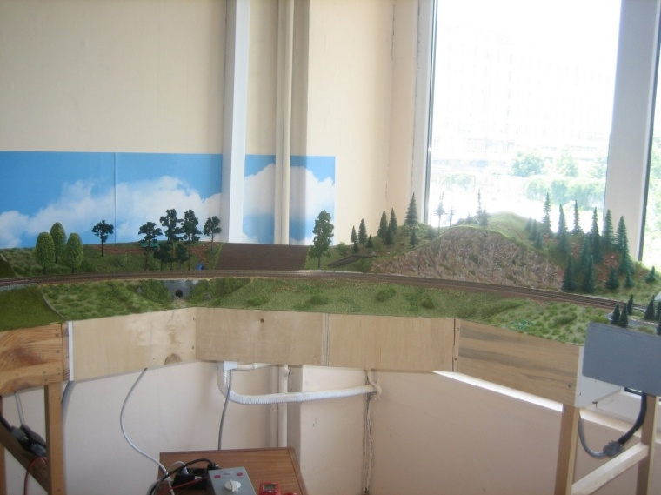
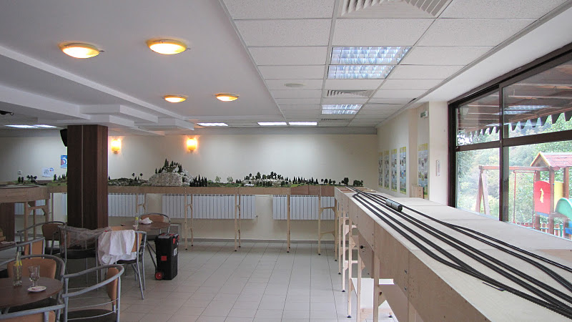
Предложение за спонсорство
Включване на рекламни банери на сайта на клуба, както и в категория Спонсори – без срок;
Разполагане на рекламни пана около трасето;
Предоставяне за ползване на модули, трасе, макети за фирмени събития – коктейли, детски партита и др.
Включване на лого в рекламни материали в организирани срещи и събития;
Предоставяне на рекламна площ на лицевата страна на всеки модул (срок 2 години):
Само на дървената лицева част- 1х0,25 м (WxH)
Като висящо платно от ръб до под – 1х1,15 м (WxH)

Slide 10
Ползи за спонсора
Популяризиране на фирмата по време на масови прояви – изложения, конференции сред всички присъстващи
Популяризиране на фирмата чрез медийни репортажи отразяващи събитията
Предоставяне за ползване на модули, трасе, макети за фирмени събития – коктейли, детски партита и др.
Отворени врати за посещения на клуба на фирмени служители и техните деца, както и организирани посещения на групи.
Безплатно участие за 10 човека от фирмата на Националната конференция на жп моделистите (поети такса участие и входна такса до трасетата)

Slide 11
Очаквана аудитория
Събитие | Срок | Продължителност, дни | Аудитория, чов/ден
Изложба в столични молове- | Q1-Q4’12 Q1-Q4’13 | 4x3 4x3 | 10 000
Участие на национални изложби –Пловдивски панаир | Q2’12 Q2’13 | 4 4 | 3000
Национална конференция на жп моделистите В.Търново , съвместно с Община В.Търново, като част от културния календар на Общината | Q4’12 Q4’13 | 6 6 | 2000
Участие в БУЛКОЛЕКТО, Пловдивски панаир | Q4’12 Q4’13 | 4 4 | 2500
Организирани посещения на деца в клуба | Q1-Q4’12 Q1-Q4’13 | 4x5 4x5 | 100
Ден на отворените врати | ежемесечно | 10 | 80
Балканска среща на моделистите | Q3’13/14 | 5 | 1000
Сутрешни блокове на нац. телевизии | Q1-Q4’12 | 3 | 200 000

Slide 12
Спонсорства
Средствата от спонсори се разходват само за дейности директно свързани с хобито:
Изработване на нови модули и довършване на започнати;
Изработване на макети;
Изработване на модели на български гари и гарови съоръщения в мащаб 1:87
Изработване на модели на български подвижен състав- локомотиви и вагони

Slide 13
Спонсорски пакети
Вид пакет Привилeгия | Малък до 500 лв | Среден До 1000 лв | Голям над 1000лв
Включване на лого в рекламни материали в организирани срещи | √ | √ | √
Включване на рекламни банери на сайта на клуба | √ | √ | √
Включване на лого в рекламни материали в организирани срещи | Х | √ | √
Предоставяне на рекламна площ само на дървената лицева част- 1х0,25 м (WxH) | Х | √ | √
Предоставяне на рекламна площ като висящо платно от ръб до под – 1х1,15 м (WxH) | Х | Х | √
Разполагане на рекламни пана около трасето | Х | Х | √
Раздаване на рекламни материали при регистрация на учстниците | Х | Х | √
Предоставяне за ползване на модули, трасе, макети за фирмени събития | Х | Х | √
Представяне като спонсор по време на събитията ни | Х | Х | √
Участие на 10 представители на Нац. конференция | Х | Х | √

Slide 14
Настоящи спонсори
Булмаркет ДМ ООД (http://www.bulmarket.bg/)
Тилком ООД (http://tilcom-bg.com/bg/ )
РОКОЗО (rokozo.eu)
Студио ИТТИ (studioitti.com)
A.C.M.E. – Италия (http://www.acmetreni.it/)

Slide 15
Комуникация
При интерес от Ваша страна предпочитаме следните комуникации:
Среща за обсъждане на детайли и уточнения;
Разговор по телефон – 0878246257; 0898 489 535- Марио Гиргинов
Кореспонденция по e-mail: club@railwaymodellingclub.com

Slide 16
Благодарим Ви.
Ще се радваме да си сътрудничим, като очакваме вашата финансова подкрепа в нашата кауза за развитие на жп моделизма в България и популяризирането му сред младежта.
Посетете нашия интернет сайт за повече подробности относно нашата дейност.
http://railwaymodellingclub.com/
Тези материали можете да намерите и в секция Спонсори

